Slide 1

Polygones convexes
Romain Chanoir, Johan Kayser
INF 7341 – Structures de données
16 avril 2015

Slide 2
Sommaire
I. Rappel
II. Opérations
III. Structure du projet
IV. Découpage du travail
V. Démonstration
VI. Benchmarks & statistiques
INF 7341 – Polygones convexes - Romain Chanoir, Johan Kayser - 16 avril 2015
2

Slide 3
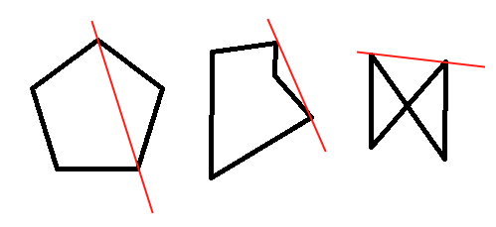
I. Rappel
Figures :
Polygone
Notion :
Convexité
INF 7341 – Polygones convexes - Romain Chanoir, Johan Kayser - 16 avril 2015
3

Slide 4
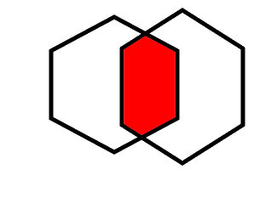
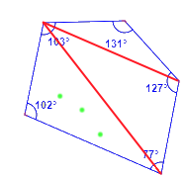
Rappel : propriétés
Angles internes <= 180°
Chaque point d’un segment entre deux points contenus dans le polygone est aussi dedans
L’angle à chaque sommet contient tous les autres sommets
INF 7341 – Polygones convexes - Romain Chanoir, Johan Kayser - 16 avril 2015
4

Slide 5
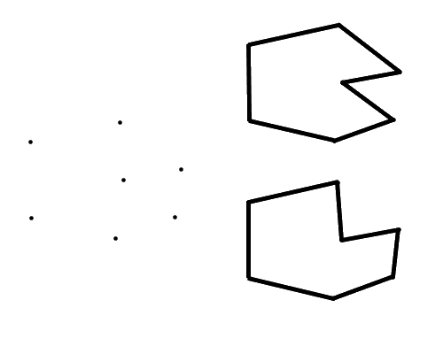
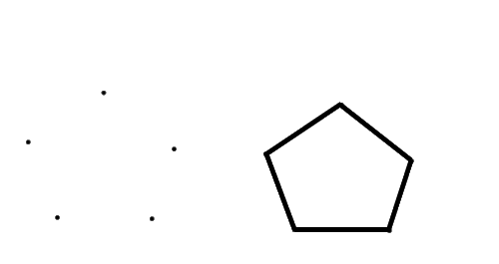
Rappel : utilité
Algorithmes plus simples
Ray casting / Gauche ou droite de toute les arrêtes
Simplification pour la gestion de collision (avec mouvement)
Découpage de polygones concaves.
Une seule solution pour un ensemble de points convexes.
INF 7341 – Polygones convexes - Romain Chanoir, Johan Kayser - 16 avril 2015
5

Slide 6
II. Opérations
Type | PolygoneConvexe
Utilise | Booléen, Point, Décimal, Entier, Polygone
Opérations | creerPolygoneConvexe : Point[] → PolygoneConvexe insererSommet : PolygoneConvexe X Point → Booléen supprimerSommet : PolygoneConvexe X Point → PolygoneConvexe estConvexe : PolygoneConvexe → Booléen aCommeSommet : PolygoneConvexe X Point → Booléen contient : PolygoneConvexe X Point → Booléen intersection : PolygoneConvexe X PolygoneConvexe → Booléen enveloppeConvexe : Point[] → PolygoneConvexe translation : PolygoneConvexe X Decimal X Decimal → PolygoneConvexe
INF 7341 – Polygones convexes - Romain Chanoir, Johan Kayser - 16 avril 2015
6

Slide 7
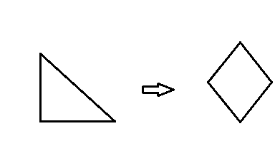

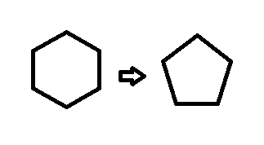
II. Opérations
Ajout
Translation
Suppression
INF 7341 – Polygones convexes - Romain Chanoir, Johan Kayser - 16 avril 2015
7

Slide 8
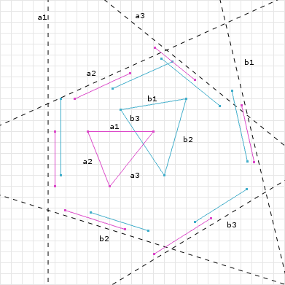
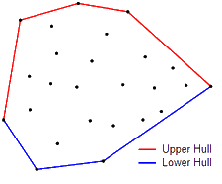
II. Opérations
Intersection
Enveloppe convexe
Source : http://www.dyn4j.org/2010/01/sat/
Algorithme de chaîne monotone, Andrew (1979)
Théorème de séparation des convexes
INF 7341 – Polygones convexes - Romain Chanoir, Johan Kayser - 16 avril 2015
8

Slide 9
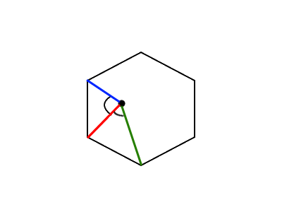
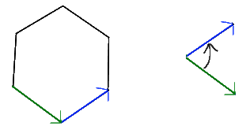
II. Opérations
Point dans polygone
Convexité
INF 7341 – Polygones convexes - Romain Chanoir, Johan Kayser - 16 avril 2015
9

Slide 10
III. Structure du projet
ConvexPolygon :
Liste de Points
Opérations
Window
Liste de ConvexPolygon
Objets pour l’affichage
Méthodes d’affichage/gestion des évènements
PolygonSorter, ClockSort, AntiClockSort, PointXCompare : classes utilitaires pour le tri
Projection : classe utilitaire pour l’intersection
INF 7341 – Polygones convexes - Romain Chanoir, Johan Kayser - 16 avril 2015
10

Slide 11
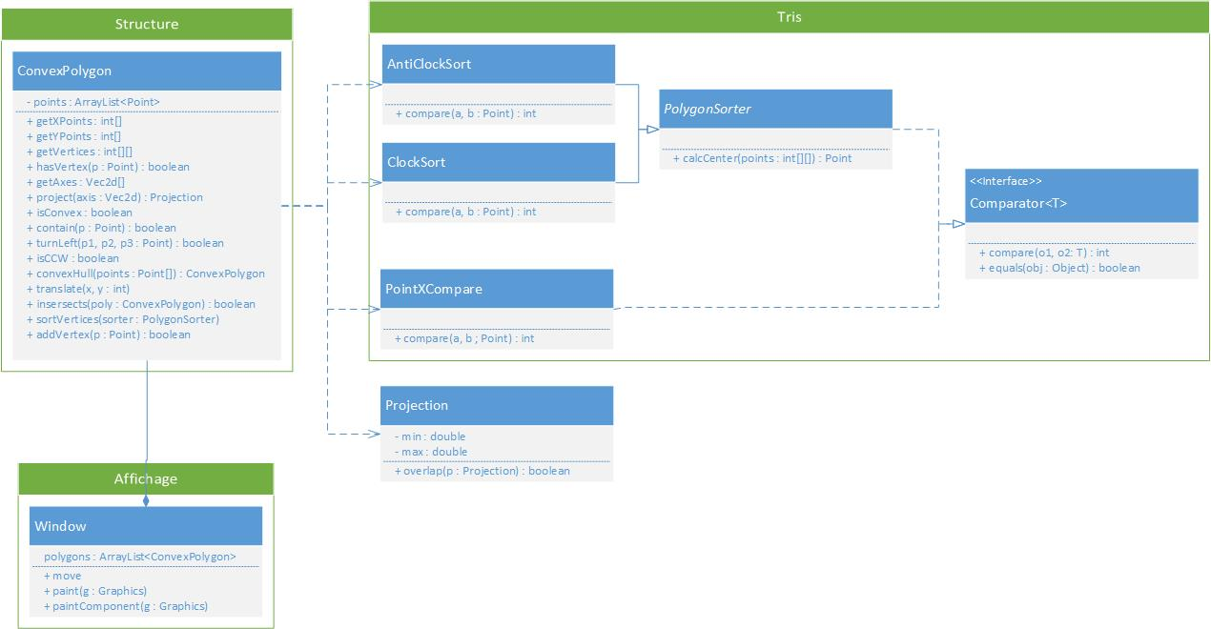
III. Structure du projet
INF 7341 – Polygones convexes - Romain Chanoir, Johan Kayser - 16 avril 2015
11

Slide 12
IV. Découpage du travail
Romain :
Vérification de la convexité
Enveloppe convexe
Point dans polygone
Vérification de l’ordre des points
Affichage
Johan :
Ajout d’un point
Suppression d’un point
Intersection
Tri des points
Affichage
INF 7341 – Polygones convexes - Romain Chanoir, Johan Kayser - 16 avril 2015
12

Slide 13

IV. Découpage du travail
Stratégie de collaboration :
Mails et messagerie instantanée
Réunions
Git
Découpage en tâches
Logo de Git
INF 7341 – Polygones convexes - Romain Chanoir, Johan Kayser - 16 avril 2015
13

Slide 14
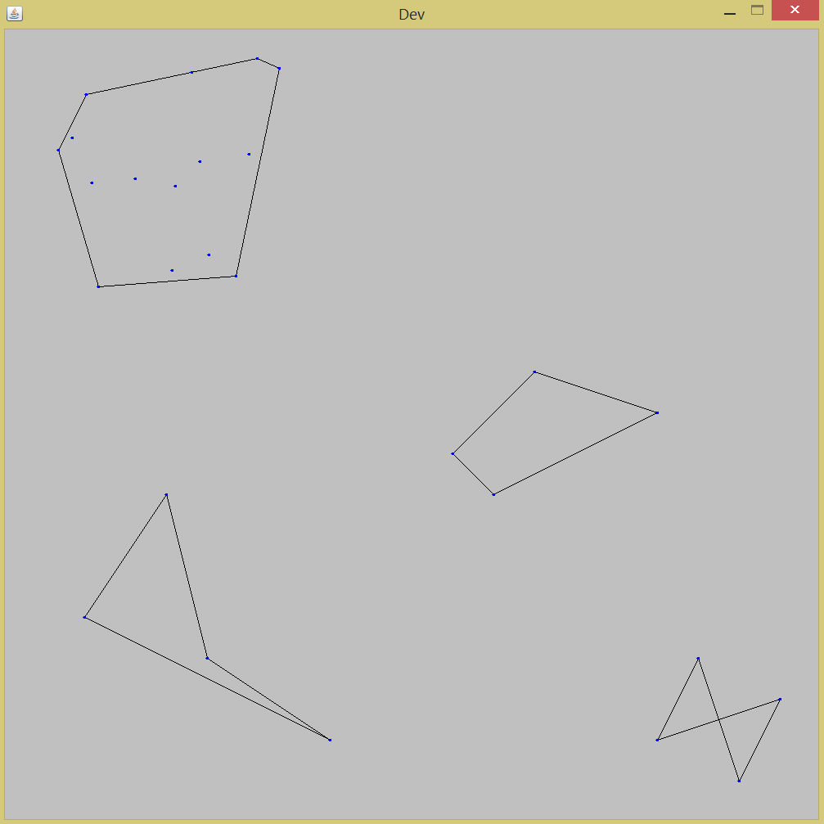
V. Démonstration
INF 7341 – Polygones convexes - Romain Chanoir, Johan Kayser - 16 avril 2015
14

Slide 15
VI. Benchmarks & statistiques
Difficile de faire des benchmarks parce que difficile de faire des polygones convexes avec beaucoup de sommets
Génération de points aléatoires
Parfois difficile de tirer des conclusions sur les temps d’exécution des opérations
INF 7341 – Polygones convexes - Romain Chanoir, Johan Kayser - 16 avril 2015
15

Slide 16
VI. Benchmarks & statistiques
Ajout de sommets :
25 000 points aléatoires -> 51 sommets ajoutés en moyenne
Tri des sommets:
Quasiment en temps constant (optimisations JVM)
Performance difficile à évaluer
Vérification de la convexité et opération contient
Complexité en O(n)
INF 7341 – Polygones convexes - Romain Chanoir, Johan Kayser - 16 avril 2015
16

Slide 17
VI. Benchmarks & statistiques
Intersection entre polygones :
Théorie : complexité liée au nombre de sommets
Pratique :
Évolution linéaire de la complexité temporelle
Mesures de temps n’apportent pas d’informations (ordre de grandeur)
INF 7341 – Polygones convexes - Romain Chanoir, Johan Kayser - 16 avril 2015
17

Slide 18
VI. Benchmarks & statistiques
Enveloppe convexe :
On voit bien l’influence de n : nombre de points sur la complexité temporelle
Intéressant de compter de combien de points est composée l’enveloppe convexe :
Nb Points | 1000 | 10 000 | 100 000 | 1 000 000
Enveloppe (en moyenne) | 18 | 25 | 30 | 37
INF 7341 – Polygones convexes - Romain Chanoir, Johan Kayser - 16 avril 2015
18

Slide 19
Conclusion et fin du projet
Conclusions :
Efficace pour la détection de collisions entre polygones convexes
Plus de problèmes avec des polygones concaves (-> décomposition)
Plus difficile en 3D
Fin de projet :
Améliorer les benchmarks
Améliorer interface graphique
INF 7341 – Polygones convexes - Romain Chanoir, Johan Kayser - 16 avril 2015
19

Slide 20

Questions / Réponses
INF 7341 – Polygones convexes - Romain Chanoir, Johan Kayser - 16 avril 2015
20

Slide 21
Références
Ressources Web :
http://www.dyn4j.org/2010/01/sat/
http://stackoverflow.com/questions/6989100/sort-points-in-clockwise-order
http://www.metanetsoftware.com/technique/tutorialA.html
http://docs.oracle.com/javase/7/docs/api/java/awt/Polygon.html
http://www.mathsisfun.com/geometry/polygons-interactive.html
http://www.ai.univ-paris8.fr/~audibert/ens/5-ANGLES.pdf
Autres :
Dirk Gregorius, GDC2013, « The Separating Axis Test between Convex Polyhedra »
INF 7341 – Polygones convexes - Romain Chanoir, Johan Kayser - 16 avril 2015
21

